Slide 1
StrucText-Eval: Evaluating Large Language Model’s Reasoning Ability in Structure-Rich Text
复旦大学 ACL 2025
汇报人：程晓军
汇报日期：2026年5月6日

Slide 2


摘要
问题：LLM 能否直接以非结构化形式解读结构化数据？
提出：一种自动生成评估数据的方法，用于评估 LLM 在结构丰富文本上的推理能力。
支持8种结构化语言和29项任务，通过可控的嵌套和结构宽度生成具有可调节复杂度的数据。
引入： StrucText-Eval，这是一个包含 5,800 个预生成和标注样本的基准测试，
旨在评估 LLM 理解和推理结构化文本的能力。StrucText-Eval 分为两个套件：
常规测试套件 (Test suite)：包含 3,712 个样本。
困难测试套件 (Test-Hard suite)：包含 2,088 个样本，
侧重于展示人类与模型在更复杂任务上的性能差距。
结果：
开源 LLM 在标准数据集上的最高准确率为 74.9%，但在困难数据集上性能显著下降至 45.8%。
相比之下，人类参与者在 StrucText-Eval-Hard 上的准确率达到了 92.6%，
凸显了 LLM 在处理复杂结构信息方面的当前局限性。

Slide 3
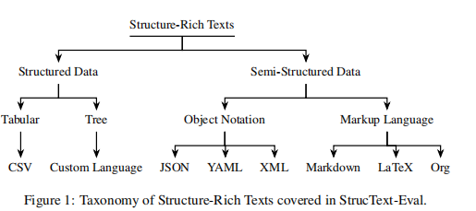
StrucText-Eval：不只是一个新数据集，而是一次系统性挑战
1. 覆盖8种结构化语言，挑战模型的“通用性”
StrucText-Eval涵盖了8种结构化语言，分为结构化与半结构化两类：

Slide 4
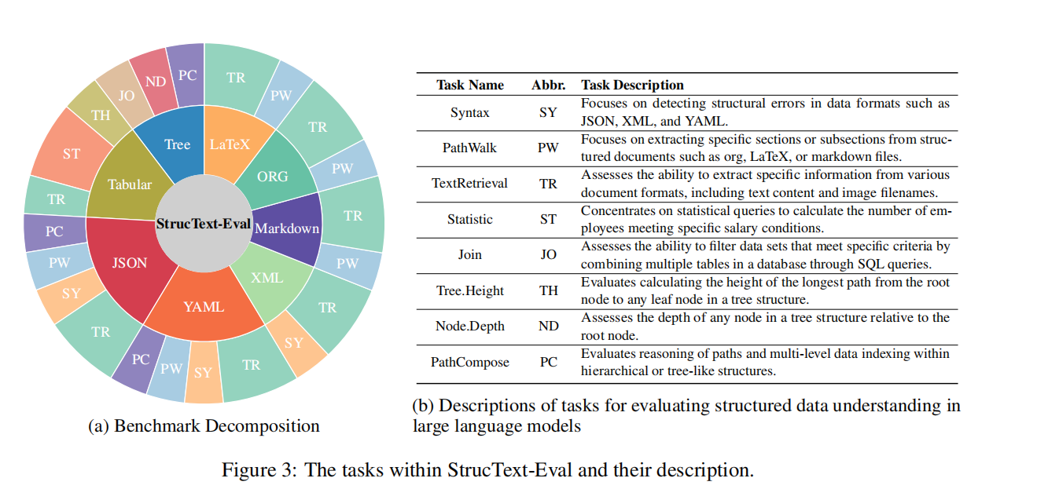
StrucText-Eval定义了8大类共29种任务
StrucText-Eval定义了8大类共29种任务，每类任务都针对特定的结构操作能力。
这些任务的设计极具巧思：它们剥离了语义内容，使用抽象节点（如"a", "b", "c"），确保模型必须依赖结构本身进行推理，而非利用语义联想。

Slide 5
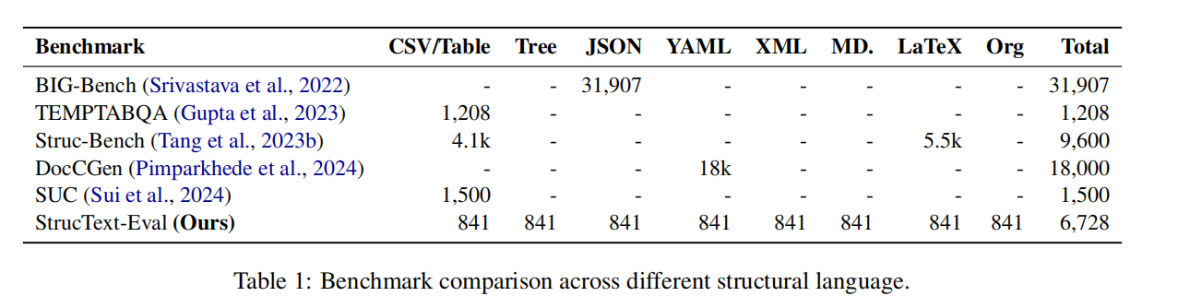
StrucText-Eval对比其他Benchmark

Slide 6
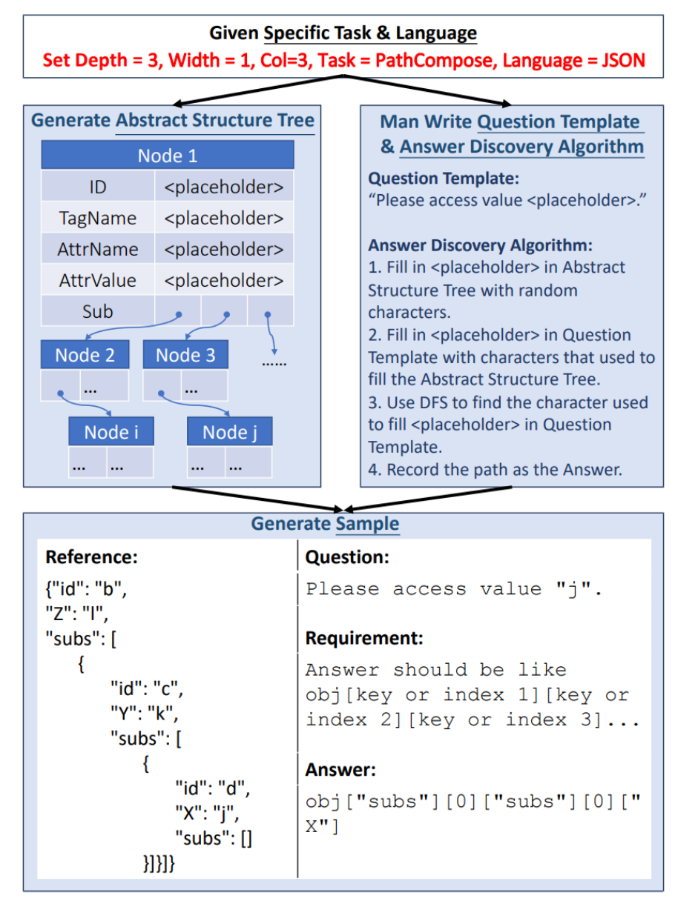
自动化生成：可控复杂度，无限扩展
StrucText-Eval的另一大创新在于其自动化生成方法。传统评测集依赖人工标注，成本高、规模小、易被模型“记忆”。而StrucText-Eval通过以下三步实现自动化：
构建抽象结构树：定义深度（Depth）、宽度（Width）、列数（Col）等参数，控制复杂度。
编写问题模板：为每类任务预设规则化的问题生成逻辑。
算法化生成答案：基于结构规则自动推导“Ground Truth”。
图2：StrucText-Eval数据生成流程示意图（以JSON PathCompose为例）
从抽象树到语言实例，再到问题与答案的生成，整个过程完全可控，确保了数据的多样性与可扩展性。
这种设计使得StrucText-Eval可以轻松生成任意复杂度的样本，为未来研究提供了坚实基础。

Slide 7
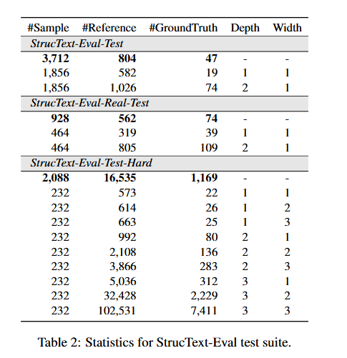
测试集：从“标准”到“地狱难度”
StrucText‑Eval 包含三个测试集：
Test：3712 条
Real‑Test：928 条
Test‑Hard：2088 条
由于 Test 集问题是使用基于规则的生成方式创建的，我们从中选择了 928 个问题，并使用真实世界的示例重写它们，形成 Real-Test 集，使其更接近 LLM 理解结构化文本的实际需求。
Test‑Hard 平均长度 16535 字符，最长达 102531 字符，显著拉开模型与人类的结构理解差距。

Slide 8
模型设置
在 StrucText-Eval 测试集和 Test-Hard（高难度）测试集上测试了六个开源大型语言模型，并在实验中使用这些模型的简称（括号内）：
Qwen/Qwen2-7B-Instruct (Qwen-2-7B)
Qwen/Qwen2-72B-Instruct (Qwen-2-72B)
meta-llama/Meta-Llama-3.1-8B-Instruct (Llama-3.1-8B)
meta-llama/Meta-Llama-3.1-72B-Instruct (Llama-3.1-70B)
meta-llama/Meta-Llama-3.1-405B-Instruct (Llama-3.1-405B)
mistralai/Mistral-7B-Instruct-v0.2 (Mistral-0.2-7B)
考虑到使用 API 模型的费用极其高昂，我们仅在 StrucText-Eval-Hard（高难度）测试集上测试了六个闭源大型语言模型：
gpt-4o-2024-08-06 (gpt-4o)
gpt-4o-mini-2024-07-18 (gpt-4omini)
gemini-1.5-pro (gemini-1.5-pro)
gemini-1.5-flash (gemini-1.5-flash)
GLM-4-Plus (glm-4-plus)
GLM-4-Flash (glm-4-flash)

Slide 9
提示工程与评估指标
采用 6 种提示配置：
Naive：直接输入上下文、问题、选项
Self‑CoT：分步推理提示
Plan‑and‑Solve CoT（PS‑CoT）：先分解问题再求解
With Hint：加入人工设计的提示
Few‑Shot：追加少量示例
Simple Few‑Shot：仅用最短示例
主指标采用RougeL，RougeL 低于 0.75 记为 0 分；同时报告 LLM‑as‑Judge、BLEU、Exact Match（EM）指标。

Slide 10
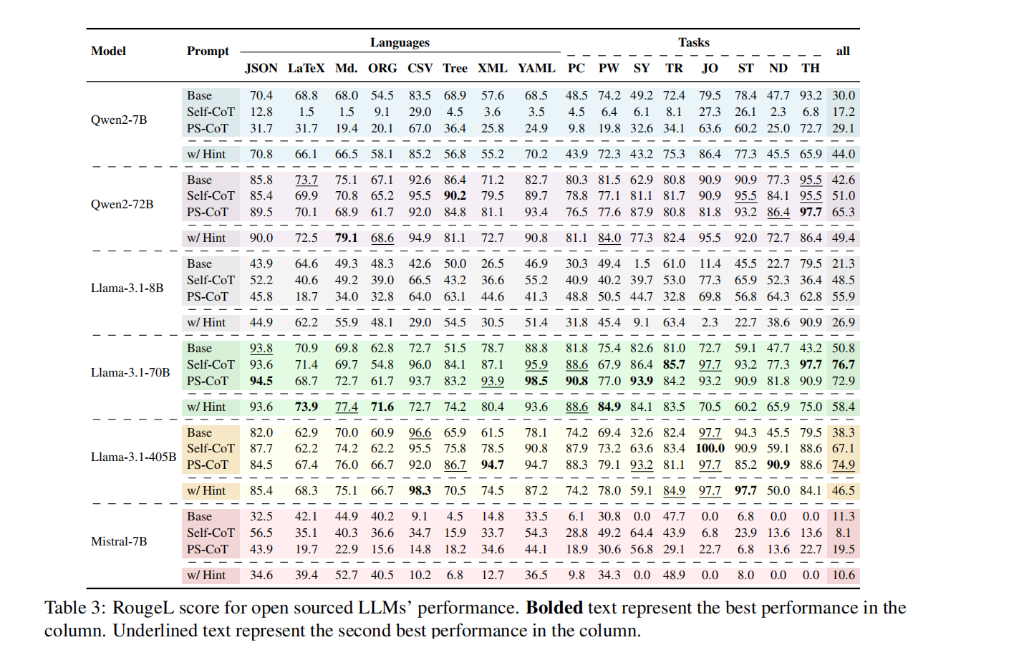
StrucText-Eval 的整体表现
表3 展示了 StrucText-Eval 的整体表现，揭示了不同模型
在各种语言和任务上的表现存在显著差异。

Slide 11
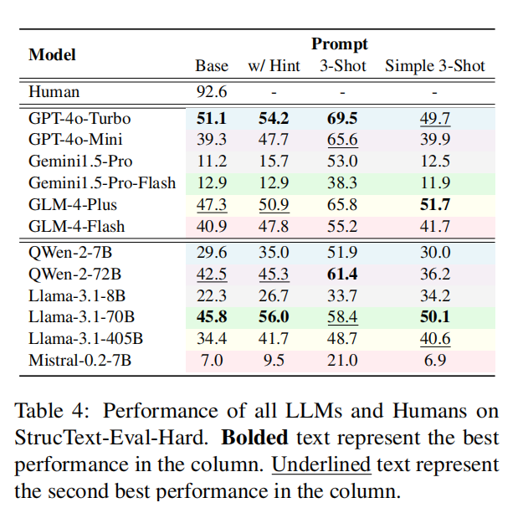
StrucText-Eval Hard 的整体表现
表 4 展示了各种模型在 StrucText-Eval Hard 数据集上的表现，该数据集的特点是任务更复杂、序列更长、结构更深。这种复杂性导致所有模型的性能显著下降。

Slide 12
整体表现
整体表现：强者恒强，格式差异明显
表现最佳：Qwen2-72B-Instruct 表现最为出色，特别是在 JSON 任务上（准确率 85.8%），在 YAML 和 CSV 上也成绩显著。
表现较弱：相比之下，Llama-3.1-8B 等较小参数量的模型表现较差，特别是在 LaTeX 等任务上准确率较低。
提示策略的影响：人工提示优于自主推理
人工提示有效：引入人工推理规则的提示（w/ Hint）通常能显著提升性能（例如 Llama-3.1-70B 提升了约 9.5%），因为它弥补了模型推理能力的不足。
思维链的副作用：令人意外的是，Self-CoT（自我思维链）和 PS-CoT 等鼓励自主推理的方法，在处理 XML 和 Tree 等复杂结构时，反而导致 Qwen2-7B 等模型表现下降。这是因为模型自主生成的推理路径容易出现逻辑错误。
难度升级后的表现：性能大幅跳水
Hard 数据集挑战：当面对结构更深、序列更长的 StrucText-Eval Hard 数据集时，所有模型的性能都显著下降。
例如：Qwen2-72B 从 78.4% 降至 65.0%；Llama-3.1-70B 更是从 75.4% 暴跌至 43.2%。
人机差距巨大：人类在该数据集上的准确率高达 95.7%，远超最强的大模型，说明模型在处理深度嵌套和复杂推理任务时，仍远未达到人类水平。

Slide 13
核心原因分析
作者将上述现象归结为两个主要原因：
训练数据偏差：
模型在 JSON 上表现好，是因为互联网训练数据中 JSON 格式非常丰富。
模型在复杂结构（如深度嵌套的树）上表现差，是因为训练数据多为简单的结构化文本，缺乏处理高难度推理的样本。
提示方法的局限性：
虽然“w/ Hint”有帮助，但在极复杂的场景下仍无法达到人类的理解深度。
自主推理（CoT）在缺乏足够训练基础的情况下，容易产生幻觉和逻辑谬误。

Slide 14
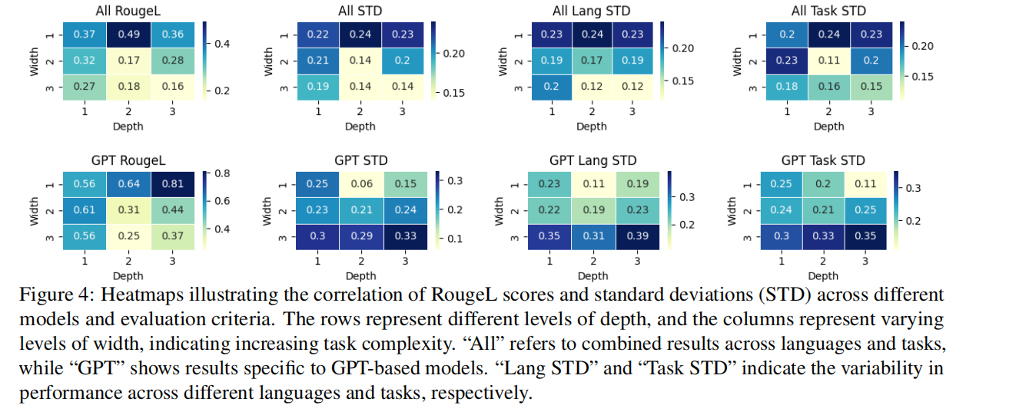
不同模型在不同深度与宽度下的性能热力图
难度的影响：
随着深度和宽度增加，所有模型性能显著下降，且方差增大，说明StrucText-Eval能有效区分模型能力边界。

Slide 15
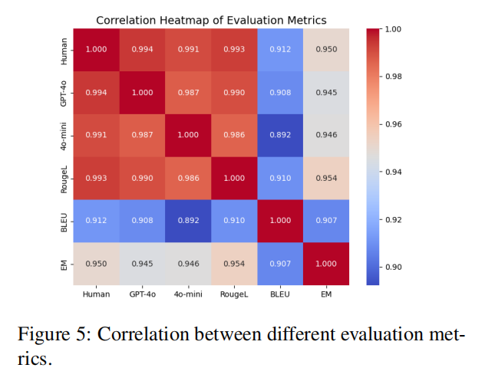
各种评估指标之间的相关性
RougeL表现突出，与人类评判的相关性为0.9932，表明它在捕捉表面文本相似性的同时，与人类判断保持高度一致性。与更严格的精确匹配和相关性相对较低的BLEU相比，RougeL在文本相似性和评估准确性之间提供了更好的平衡。

Slide 16
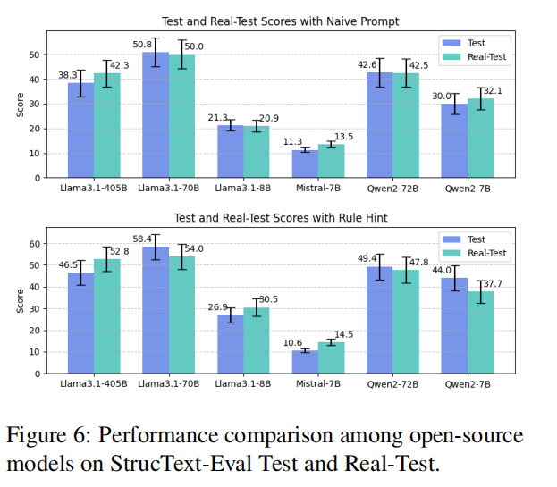
StrucText-Eval测试集与真实测试集的性能对比

Slide 17
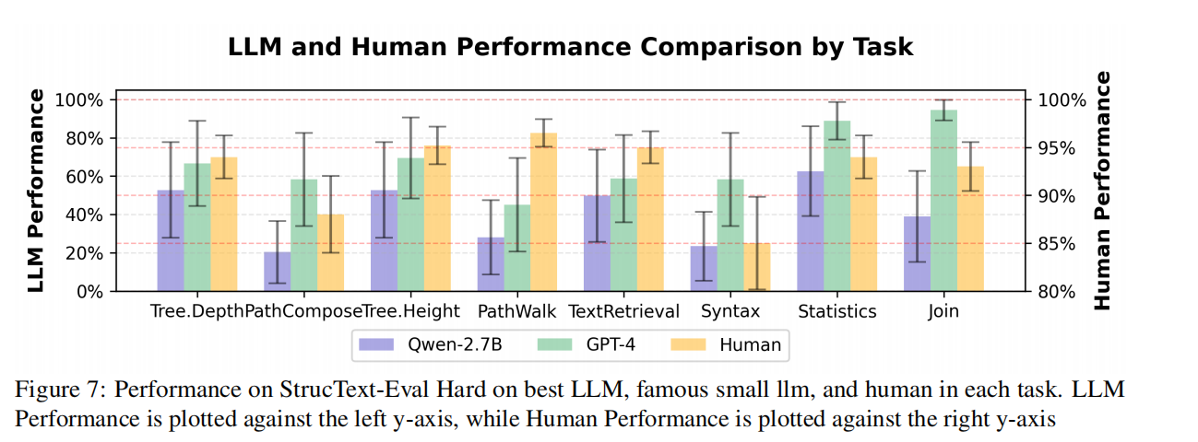
人类与大语言模型在不同能力上的性能差距
类在PathWalk（路径提取）和TextRetrieval（文本检索）上准确率超95%，远超模型。
GPT-4在Join（关联查询）和Statistic（统计计算）上表现优异，接近人类水平。
这说明：人类擅长“理解结构并定位”，而LLM擅长“执行规则化计算”。未来的人机协作，应是两者的互补，而非单方面的替代。

Slide 18
StrucText-Eval的意义：不只是评测，更是方向指引
StrucText-Eval的价值远超一个评测集。它揭示了当前LLM研究的几个关键问题：
训练数据偏见：模型在高频格式（JSON）上表现好，但在低频格式（YAML、Org）上表现差，说明其“理解”是统计性的，而非抽象的。
推理深度不足：随着嵌套深度增加，性能急剧下降，说明模型缺乏真正的递归推理能力。
提示工程局限：现有提示方法难以弥补模型内在推理能力的缺失。
评估标准需革新：RougeL与人类判断高度相关（0.9932），而Exact Match过于严格，未来应采用更灵活的评估方式。

Slide 19
未来展望：我们该如何构建“真正理解结构”的AI？
StrucText-Eval像一记警钟，提醒我们：当前的LLM还远未达到“理解”结构的水平。未来的方向可能包括：
结构感知预训练：在预训练阶段显式引入结构解析任务，而非依赖隐式学习。
符号-神经混合架构：结合符号推理引擎与神经网络，提升复杂逻辑处理能力。
动态复杂度评估：根据任务复杂度自动调整推理策略，而非固定提示。
跨格式迁移学习：让模型学会“一种结构，多种表达”，提升泛化能力。

Slide 20
Q & A
谢谢！欢迎提问

